Slide 1

12주차

Slide 2
문제 분석
이동 가능한 node 탐색
표지판 도달 여부
표지판 계산

Slide 3
이동 가능한 node 탐색
출발좌표 (2, 3)
최대 주행 거리 2
표지판 도달 여부 O
 |  | 2
 | 2 | 1 | 2
2 | 1 | 0 | 1
 | 2 | 1 | 2
 |  | 2
이동 Node 탐색 맵

Slide 4
표지판 도달 여부
Tests를 floag를 기준으로 정렬
출발좌표 (2, 3)
최대 주행 거리 2
표지판 도달 여부 O
 |  | 1
 | 1 | 1 | 1
1 | 1 | 1 | 1
 | 1 | 1 | 1
 |  | 1
표지판 맵

Slide 5
표지판 도달 여부
출발좌표 (1, 0)
최대 주행 거리 4
표지판 도달 여부 X
해당 node 값 * 0
 |  | 1
 | 0 | 1 | 1
0 | 0 | 0 | 1
0 | 0 | 0 | 0
0 | 0 | 0 | 0
0 | 0 | 0 | 0
표지판 맵

Slide 6
표지판 도달 여부
출발좌표 (0, 4)
최대 주행 거리 1
표지판 도달 여부 X
해당 node 값 * 0
0 |  | 1
0 | 0 | 1 | 1
0 |  |  | 1
표지판 맵

Slide 7
표지판 계산
1의 개수 계산
 |  | 1
 |  | 1 | 1
 |  |  | 1
표지판 맵

Slide 8
문제점
입력 데이터 2에서 시간이 오래 걸림
N = 99999
M = 99999
Tests = [[0, 0, 199997, 1]]

Slide 9
수정 내용
Map을 생성하지 않음
Set을 사용해 집합을 활용해
BFS를 사용하면 입력 데이터 2에서 시간이 오래 걸림

Slide 10
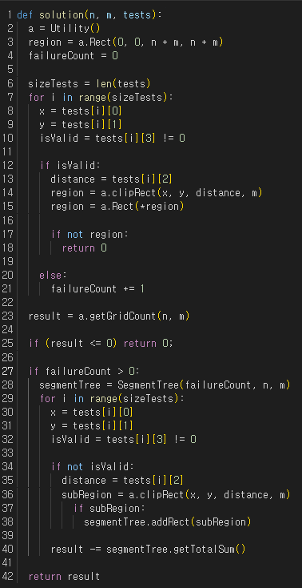
다른 사람 풀이
개요
Flag 1인 데이터로 map 데이터 저장
Map 데이터로 표지판 개수 계산
제한 범위 계산
Flag 0인 데이터로 map 데이터 계산
계산된 개수에 차이

Slide 11
다른 사람 풀이
개요
Flag 1인 데이터로 map 데이터 저장
Map 데이터로 표지판 개수 계산
제한 범위 계산
Flag 0인 데이터로 map 데이터 계산
계산된 개수에 차이

Slide 12
다른 사람 풀이
 |  | 0 |  | 0 |  | 0
 |  |  | 0 |  | 0
 |  | 0 |  | 1 |  | 0
 |  |  | 0 |  | 0
 |  | 0 |  | 0 |  | 0
Map을 45도 기울여 계산
 |  | 0
 | 0 | 0 | 0
0 | 0 | 1 | 0
 | 0 | 0 | 0
 |  | 0

Slide 13
다른 사람 풀이
표지판 계산
0 |  | 0 |  | 0
 | 0 |  | 0
0 |  | 1 |  | 0
 | 0 |  | 0
0 |  | 0 |  | 0

Slide 14
다른 사람 풀이
제한 범위 계산
X’ = x – y + m
Y’ = x + y
연립 방정식
2x = X’ + Y’ – m
2y = Y’ – X’ + m

Slide 15
다른 사람 풀이
Flag 0인 데이터로 map 데이터 계산
 |  | 0
 | 0 | 0 | 0
0 | 0 | 1 | 0
 | 0 | 0 | 0
 |  | 0
 | 1
0 |  | 0
 | 0 |  | 0
0 |  | 1 |  | 0
 | 0 |  | 0
0 |  | 0 |  | 0

Slide 16
다른 사람 풀이
Flag 0인 데이터로 map 데이터 계산
 |  | 0
1 | 0 | 0 | 0
0 | 0 | 1 | 0
 | 0 | 0 | 0
 |  | 0
 | 1
0 |  | 0
 | 0 |  | 0
0 |  | 1 |  | 0
 | 0 |  | 0
0 |  | 0 |  | 0

